Slide 1
設定目標達成SABP及MUFO
黃鵬升 Johnny Huang

Slide 2
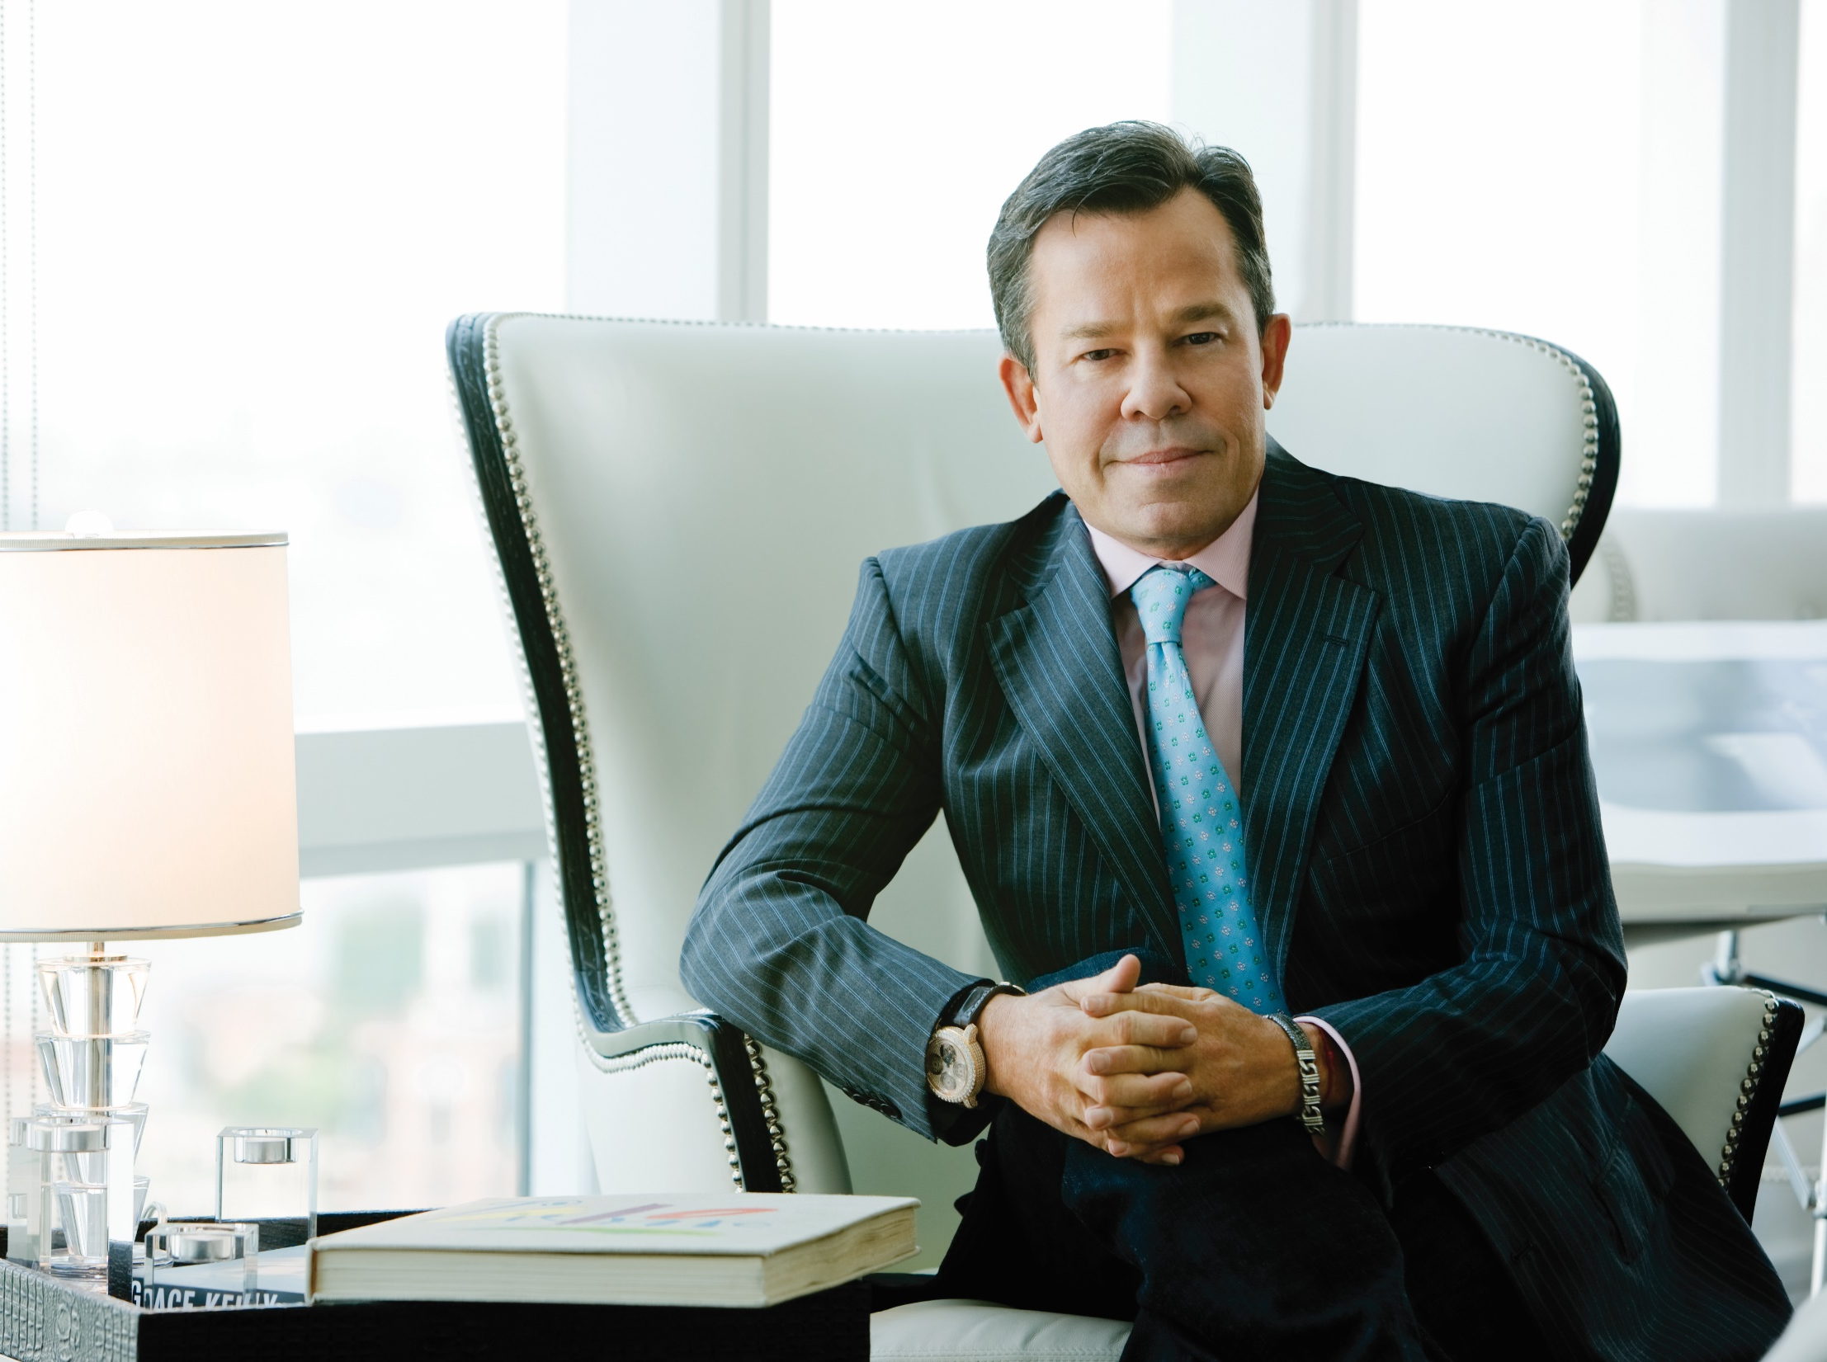
透過一個証實可行的系統幫助
有心創業的一般人領到永續收入

Slide 3
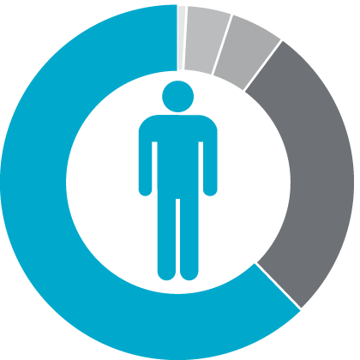
45年計畫
2到3年計畫

Slide 4
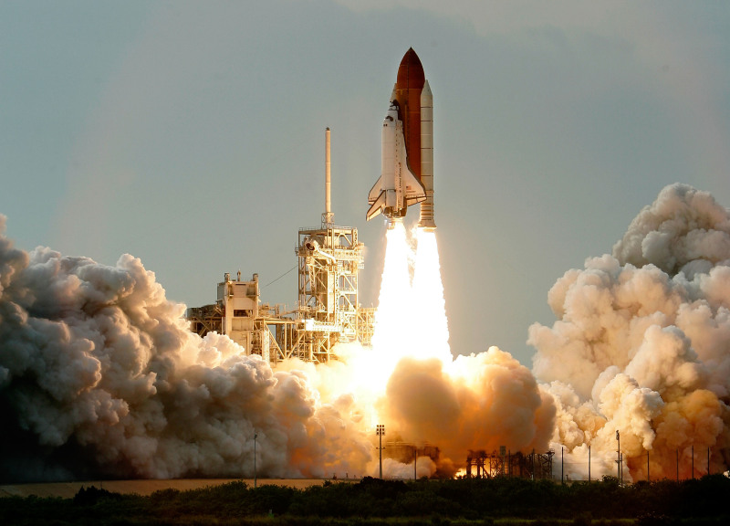
火力全開

Slide 5
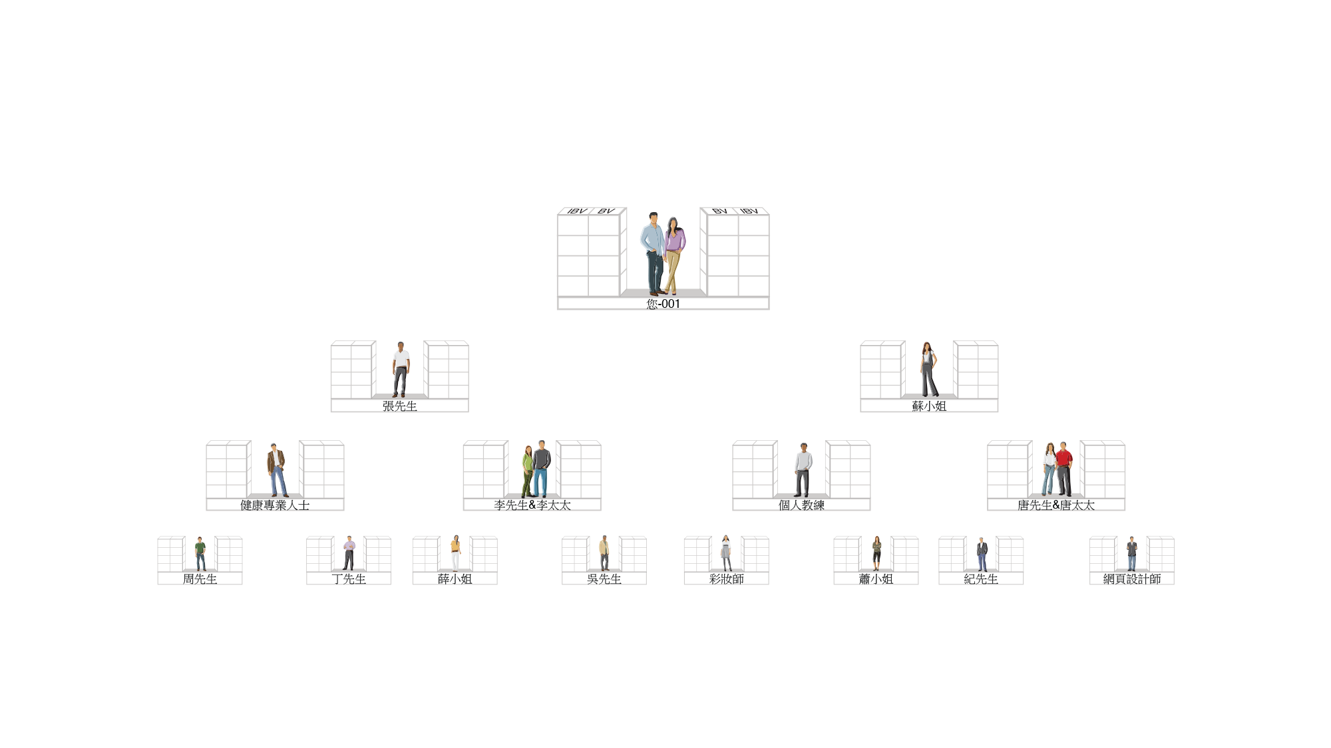
如何賺取佣金
BV與IBV每日追蹤 ，佣金每週計算
5000 / 5000 = NT$19,000
3600 / 3600 = NT$9,500
2400 / 2400 = NT$9,500
1200 / 1200 = NT$9,500
NT$47,500
5000 / 5000 = NT$19,000
3600 / 3600 = NT$9,500
2400 / 2400 = NT$9,500
1200 / 1200 = NT$9,500
NT$47,500
BV
5000
5000
IBV
3600
3600
2400
2400
1200
1200
每個商業發展中心每週最高可賺NT$95,000

Slide 6
聚焦

Slide 7
目標設定 (事業計劃 – 5 步驟)
達到何種目標
何時達成
代價為何或困難何在
詳細的成功計劃
寫在紙上（步驟 1~4），每天讀兩遍
$47,500/月 $237,500/顧問經理級
2~3年內
心理 時間 金錢
MUFO 購物年金(SABP)
Notes:
7
7

Slide 8
將目標轉化為
行動計畫
若要在2-3年計劃中每年賺取NT$2,470,000元至 NT$3,458,000元，需要有左右兩側組織
每週達到合格標準
左右兩側組織獨立發展
並各產生4位領導者

Slide 9
3-1-2模式
每天與1-3人談話
每週至少有4位新人選（向其介紹產品或事業）
每週至少向1位新人選展示計劃
每月向4位新人選展示計劃
每月至少推薦1位新獨立超連鎖®店主
每天在你的名單中增加2個可能人選的名字
Notes:
9

Slide 10
卓越超連鎖®店主計畫
一個成功的事業發展系統
美安獨立超連鎖®店主專用

Slide 11
基本十顧客，七人強
1500 BV & 600 IBV
1500 BV & 600 IBV
5位優惠顧客
5位優惠顧客
500 BV & 200 IBV Volume can be placed
5位優惠顧客
5位優惠顧客
5位優惠顧客
5位優惠顧客
500 BV & 200 IBV
500 BV & 200 IBV
5位優惠顧客
5位優惠顧客
5位優惠顧客
5位優惠顧客
5位優惠顧客
5位優惠顧客
5位優惠顧客
5位優惠顧客
500 BV & 200 IBV
500 BV & 200 IBV
500 BV & 200 IBV
500 BV & 200 IBV

Slide 12
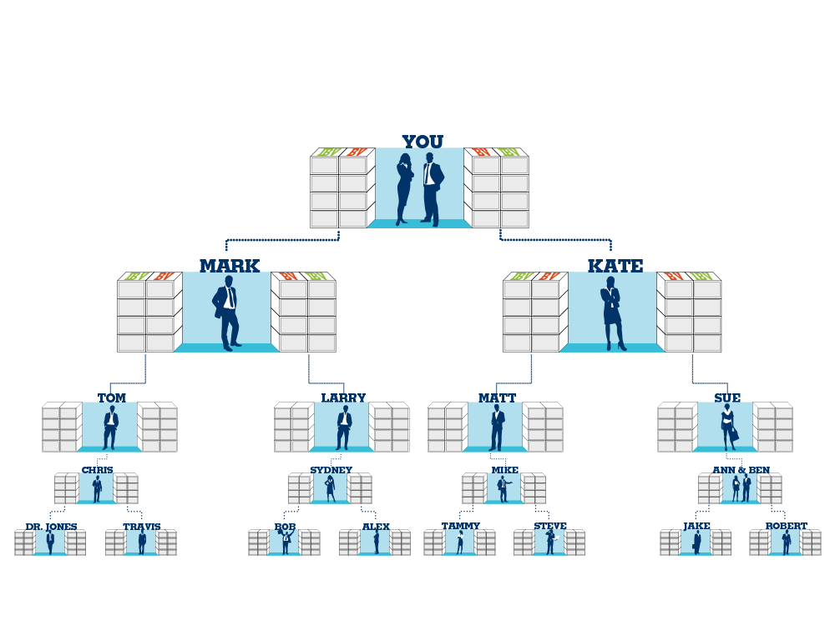
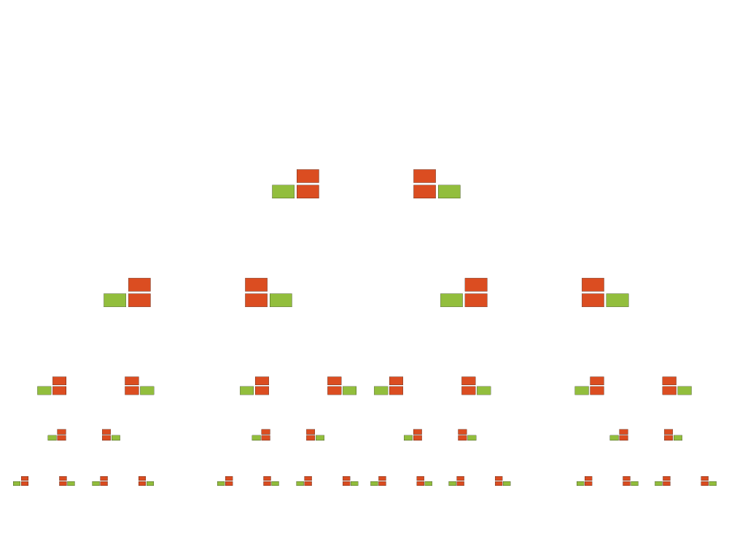
組織僅完成 最低的點數 要求
每個月$19,000 (BV) & 每第三個月$9,500 (IBV)
50 x 50 BV = 2,500 BV
50 x 10 IBV = 500 IBV
50 x 50 BV = 2,500 BV
50 x 10 IBV = 500 IBV
Notes:
TRAINERS NOTES:
This is an organization of 50 people on the left and 50 people on the right
Everyone is doing the minimum activity requirements / not participating in the Shopping Annuity
The multiplier is small because noone is really doing the business and definitely not doing the shopping annuity , therefore only creating $600 per month in BV checks and $300 every 3 months in IBV commissions.

Slide 13
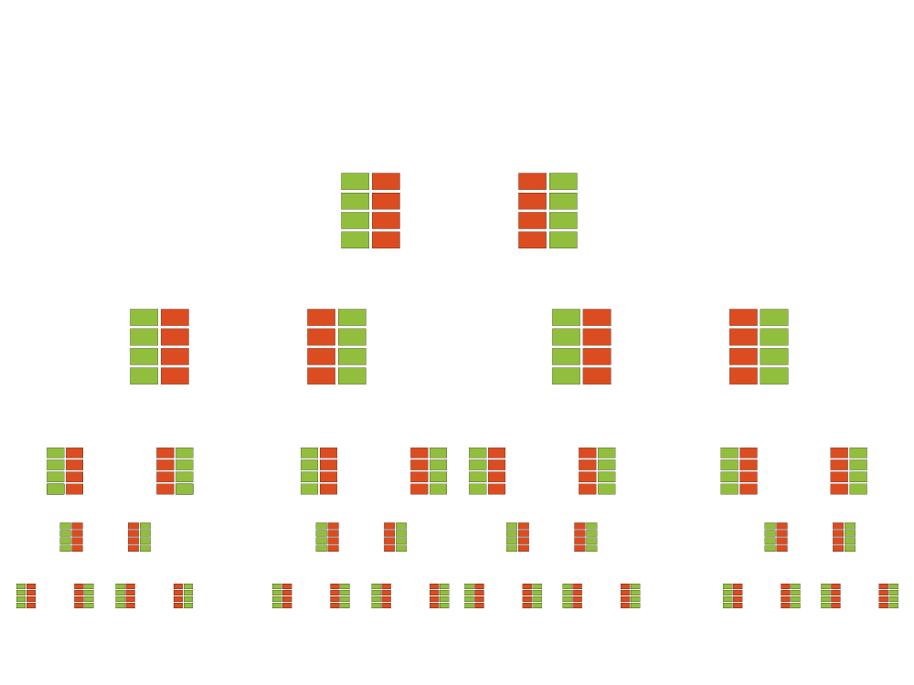
組織 完成購物年金紅利計畫 之合格條件
每個月 $237,500 (BV) & $每個月95,000 (IBV)
50 x 500 BV = 25,000BV
50 x 200 IBV = 10,000 IBV
50 x 500 BV = 25,000 BV
50 x 200 IBV = 10,000 IBV
Notes:
TRAINERS NOTES:
Look at the incredible difference when you take that exact same organization and have everyone doing the Shopping Annuity
The SA is the forced multiplier!
With everyone committing to the Shopping Annuity, that same organization is creating a way more substantial income for your business… $7,500/month in BV commissions and $3,000/month in IBV Commissions.

Slide 14
永續收入的保證
加速器
Notes:
10倍的加速

Slide 18
購物年金在點數、BV、IBV、收益與永續收入的成長 (增加) = 佣金利潤
SA 卓越成員 | BV/IBV 的業績二者合一 | BV 增加 | IBV 增加 | MA = AGP 增加 | 增加的佣金利潤
 |  |  |  |  | BV | IBV | 二者合一
10,000 | $166,000,000 | $48mm | $117.66mm | $21.3 mm | $31.2mm | $11.46mm | $42.66mm
25,000 | $415,000,000 | $120mm | $292mm | $53.25mm | $78 mm | $28.47mm | $106mm
50,000 | $828,000,000 | $240mm | $588mm | $106.5mm | $101.4mm | $57.3mm | $158.7 mm
100,000 | $1.764 Billion | $480mm | $1.176Billion | $1.065Billion | $202.8mm | $114.6mm | $317.46
1,000,000 | $11,764Billion | $4,8Billion | $11.76Billion | $11,06Billion | $2.028Billion | $1.146Billion | $3.174Billion
MA AGP = (扣除佣金與貨品成本後) = 支付開銷，成長，拓展以及行銷
10,000 SA 卓越成員現在重複完成
25,000 SA 成員完成評量並開始
50.000, SA 卓越成員目標 = 1/3 to ¼ 的超連鎖店主 = 爆發點
會影響IBV的佣金利潤
會促進將非美安產品大幅度地帶回家中，25% to 50% 的SA/IBV
25% - 50% IBV
SA = 服務性產品 + 媒體覆蓋 + 專家代言 + 電影+ 財務服務產業堤案
加上 零售利潤或佣金利潤在銷售給 SA 成員

Slide 19
購物年金 達成人數 | 公司 業績提升 | 公司 營利 | 店主 佣金成長
10,000 | 51.5億 | 6.6億 | 13.3億
25,000 | 128.7億 | 16.5億 | 31.5億
50,000 | 257.3億 | 33億 | 63億
100,000 | 514.6億 | 66億 | 126億
目前已達成人數
1/4店主達成
(新台幣)
佣金爆發(BV+IBV大幅提升)
知名度爆發(媒體、通路業、專家支持)
影響力爆發
爆發點
TIPPING POINT

Slide 20
What
How
Why
黃金圈法則

Slide 21
超連鎖®店主的WHY
美安公司的WHY
What
What
How
How
Why
Why
UnFranchise Golden Circle
And WHY
UnFranchise Co.
Your Golden Circle And WHY

Slide 22
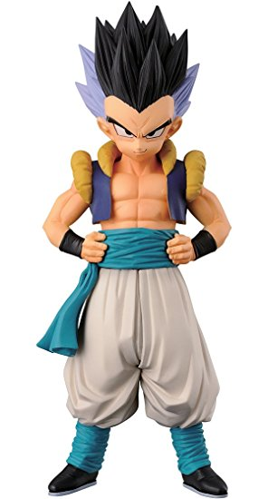
你跟美安公司的WHY合而為ㄧ
將會發生什麼事情？
Companies How
Your How
Your What
Your Why

Slide 23
團隊目標
個人目標

Slide 24
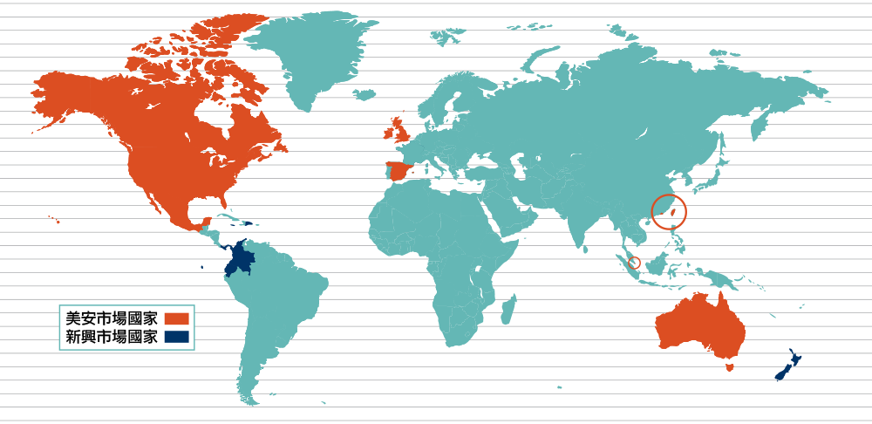

Slide 25
「任何團隊的員工，都必須學會在沒有鼓勵，沒有認可，沒有幫助，沒有理解，沒有寬容，沒有退路，只有壓力的情況下，一起和團隊獲得勝利。
成功，只有一個定義，就是對結果負責。
如果你靠別人的鼓勵才能發光，你最多算個燈泡。
我們必須成為發動機，去影響其他人發光，你自然就是核心！」
—— 馬雲

Slide 26
SHOP.COM完美呈現了四贏概念
加速創造新經濟
美安
公司
夥伴
商店
超連鎖
店主
優惠 顧客
®
五贏?

Slide 27
美安
公司
夥伴
商店
超連鎖
店主
優惠 顧客
社會回饋
®

Slide 28
十年磨一劍，霜刃未曾試。 今日把示君，誰有不平事？
唐・賈島《劍客》詩

Slide 29
以身作則
我們必須成功，其他人才能實現他們的夢想！
-JR·萊丁格

Slide 30
The sky’s
The limit!
天空無極限

